Slide 1

РЕАБИЛИТАЦИЯ ПРИ ДЕМЕНЦИИ. РАБОТА С КЛИЕНТАМИ И ИХ РОДСТВЕННИКАМИ
А.Н.Ильницкий

Slide 2
ДЕМЕНЦИЯ:
ЧЕЛОВЕК И РОДСТВЕННИКИ

Slide 3

Актуальность проблемы: деменция не препятствие браку

Slide 4

Актуальность проблемы: движение активистов. Kate Swaffer

Slide 5

Том Китвуд: пациент-ориентированный подход к ведению пациентов с деменцией

Slide 6

Картина человека с деменцией в стиле Кандинского и Джаспера Джонса

Slide 7
Деменция: риски для родственников
нарушения в диете – 30 – 35%;
недостаток физической активности – 75%;
нарушения сна – 75%;
ощущение того, что человек круглосуточно находится на своем посту – 60%;
ощущение одиночества в своей проблеме – 55%.

Slide 8
СОВРЕМЕННЫЕ
ОБЩИЕ ПОДХОДЫ

Slide 9
Деменция
Деменция – процесс, характеризующийся деградацией всей психической деятельности:
поражается память, творческое мышление, оказывается невозможным выполнение простых задач;
человек перестает ориентироваться во времени, пространстве, в тяжелых случаях, в собственной личности;
изменения эмоционально-волевой сферы – появляется эмоциональная лабильность, раздражительность, нарушается социальная адаптация, существенно страдает мотивация.

Slide 10

Деменция как зонтик

Slide 11
Особенности деменции 1
болезнь Альцгеймера: прогредиентное течение с постепенным ухудшением когнитивных способностей;
сосудистая деменция: внезапное начало (в 25% случаев – после инсульта), сопровождается острым функциональным дефицитом, синдромами падений, недержания мочи, нарушением походки и баланса, нарушения настроения.

Slide 12
Особенности деменции 2
деменция с тельцами Леви: прогрессирующие когнитивные нарушения, зрительные галлюцинации;
фронто-темпоральная деменция: ранние нарушения социальных взаимоотношений и эмоциональные расстройства, снижение самоконтроля и нарушения ориентации в собственной личности.

Slide 13
Течение деменции
легкая степень тяжести;
умеренная степень тяжести;
тяжелая деменция.

Slide 14
Легкая деменция
повседневная деятельность затруднена,
возможно независимое проживание,
нарушено главным образом усвоение нового материала. Появляется забывчивость в быту, в области социальных договоренностей или информации, полученной от родственников.

Slide 15
Умеренная деменция
нарушение памяти представляет собой серьезное препятствие для повседневной жизни,
удерживается в памяти только хорошо знакомый материал,
новая информация удерживается в памяти на очень короткое время,
больной не в состоянии вспомнить основные сведения о том, где он живет, что он недавно делал или как зовут его знакомых.

Slide 16
Тяжелая деменция
полная неспособность усвоения информации,
полная зависимость от посторонней помощи.

Slide 17
Отличия деменции от нормального старения
1). Способность сохранять нормальную жизнедеятельность при помощи применения методов терапевтической среды;
2). Длительный период (10 – 30 лет) снижения когнитивных способностей (при деменции – несколько лет);
3). Невыраженная степень снижения когнитивных способностей;
4). Сохранение «ядерного» интеллекта при возможном снижении динамического.

Slide 18
Лечение
необходимо пытаться как можно дольше сохранять навыки самообслуживания,
поддерживать возможность и желание общения пациента с внешним миром: лучше подобранные очки, слуховой аппарат, приемник с простым управлением, газета с крупным шрифтом.

Slide 19
Препараты для лечения деменции
Донепезил (Арицепт) – 5 – 10 мг/день 4 недели;
Галантамин (Ременил) – 4 – 8 мг/день до 8 недель;
Ривастигмин (Элексон) – до 6 мг/день (в среднем 1,5 мг) до 3 месяцев.

Slide 20
ПАРТНЕР ПО УХОДУ
КАК НОВАЯ ПАРАДИЗМА
РЕАБИЛИТАЦИИ ЧЕЛОВЕКА С ДЕМЕНЦИЕЙ

Slide 21
Партнер по уходу как основа психологической реабилитации
сегодня в мире употребляют термин «партнер по уходу», «получатель социальных услуг» понятие устаревшее;
диагноз деменция не тождественен понятию «длинное прощание»;
принцип опоры при долговременном сопровождении на остаточные способности человека с деменцией – модель способностей (Wendy Moyle et al., 2016).

Slide 22
Злокачественная социальная психология (ЗСП)
злокачественная или опасная психология/отношение к людям с деменцией;
приводит к деперсонализации людей с деменцией;
у них появляется ощущение приниженности, отверженности;
важность обучения с целью формирования грамотного подхода к людям с деменцией «партнеров по уходу».

Slide 23
Характеристика ЗСП - 1
Манипулирование человеком – для того, чтобы «выманить» человека из комнаты ему говорят что, например, скоро придет его сын и надо его подождать на улице, вместо того, чтобы разговаривать и терпеливо объяснять для чего надо уйти з комнаты;

Slide 24
Характеристика ЗСП - 2
Лишение прав – не признавать права человека с деменцией, насильно завершать его действия, лишать привычной работы, например, по дому в связи с тем, что раньше он ее выполнял с большей эффективностью;

Slide 25
Характеристика ЗСП - 3
Инфантилизация человека – обращение как с ребенком, применение специфических речевых оборотов типа «старческого лепета», «детских слов»;
Запугивание – применение приемов с угрозами физической расправы, таких как «если будешь плохо себя вести, но при выполнении инъекции наложу жгут не на руку, а на шею»;

Slide 26
Характеристика ЗСП - 4
Стигматизация – ситуация, когда наличие диагноза является главным фактором взаимодействия с человеком;
Опережающие действия – когда партнер по уходу совершает какие-либо действия в намеренно более быстром темпе, который приемлем для человека с деменцией;

Slide 27
Характеристика ЗСП - 5
Аннулирование реакций – ситуация, когда тревога пациента рассматривается партнером по уходу не как результат воздействия социальной среды, а только как проявление заболевания;
Эксклюзия из мира социальной жизни – запрещение пациентам на раннем этапе деменции водить машину, нежелание видеть в человеке с деменцией личность, которая может вносить вклад в социальные отношения;

Slide 28
Характеристика ЗСП - 6
Опредмечивание – о человеке судят как о «большой с деменцией», «вон Альцгеймер», «малофункциональный человек с плохой памятью», но не как о личности;
Игнорирование – наличие разговоров о пациенте и его проблемах в его присутствии с обсуждением тем, при которых присутствие пациента неэтично;

Slide 29
Характеристика ЗСП - 7
Навязывание – например, когда человек с деменцией с кем-либо разговаривает, партнер по уходу приходит к нему, безапиляционно прерывает разговор и заставляет делать то, что ему надо;
Отказ – не принятие во внимание обращения человека с деменцией, когда он в чем-то нуждается, что по мнению партнера по уходу имеет мало значения;

Slide 30
Характеристика ЗСП - 8
Обвинения – человек обвиняется в специальном, намеренном действии, которое происходит в связи с болезнью («то, что ты хочешь слышать ты слышишь, а что не хочешь – не слышишь»);
Насмешки – по поводу отдельных проявлений заболевания («такой старый, что пора спички пора прятать»);

Slide 31
Характеристика ЗСП - 9
Умаление человеческого достоинства – говорить в лицо человеку, что он ограничен в каких-либо действиях в связи с наличием у него деменции;
Умаление в свободе говорить – прерывание человека при его высказываниях, ограничение в праве «системы взглядов» (T.Kitwood, 1998).

Slide 32
Общие принципы поведения с человеком с деменцией: преодоление ЗСП
1). Придерживаться принципа «преднамеренного состояния».
2). Активное слушание при разговоре.
3). Прибегание к непрямым повторам в разговоре.
4). Принцип «ненавязчивого, нетревожного» присутствия.

Slide 33
Преднамеренное состояние
партнер, осуществляющий уход, должен вступать во взаимодействие с человеком с деменцией, даже если не понимает что тот хочет выразить;
если Вы не поняли что именно хочет выразить человек с деменцией, то это не значит, что это не важно или лишено значения;
надо пытаться разобраться в действиях и высказываниях человека с деменцией, стремясь понять их значение;

Slide 34
Активное слушание
второй этап после «преднамеренного состояния», цель которого вникнуть в мотивы человека с деменцией;
помогать высказываться, вставляю или подбирая нужные слова;
не торопить человека с деменцией;
помогать в высказываниях/действиях, подбадривая человека взглядами и жестом;

Slide 35
Непрямые повторы
прямые повторы – характерно для патерналистских отношений, обычно в системе преподаватель – студент;
«я не очень хорошо понял Вашу мысль, но мне кажется, что Вы имели ввиду…… (непрямой повтор)» - человеку надо сказать «да» или «нет»;
стимулирование человека, поддержание достоинства.

Slide 36
Нетревожное, ненавязчивое присутствие
часто люди с деменцией могут оказываться в психотравмирующей ситуации;
нуждаются в присутствии человека, который бы их в такой ситуации успокоил и снял напряженность;
важно дружелюбное присутствие для купирования явлений социальной изоляции.

Slide 37
НУТРИТИВНАЯ РЕАБИЛИТАЦИЯ
(ПИТАНИЕ)

Slide 38
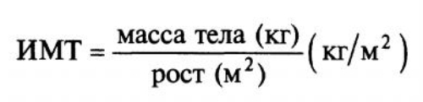
Индекс массы тела и его расчет

Slide 39
Как выявить синдром недостаточности питания?
По величине индекса массы тела:
менее 18,5 – наличие синдрома недостаточности питания;
18,5 – 24,9 – нормальный статус питания;
18,5 – 20,0 – возможен риск развития синдрома недостаточности питания;
20 – 24,9 – низкий риск развития синдрома недостаточности питания.

Slide 40
Как выявить синдром недостаточности питания?
2. По величине окружности плеча в области средней трети:
у мужчин – более или 23 см – малая вероятность развития синдрома недостаточности питания, менее 23 см – риск развития синдрома недостаточности питания;
у женщин более или 22 см – малая вероятность, менее 22 см – риск развития.

Slide 41

British Association for Parenteral and Enteral Nutrition

Slide 42
Malnutrition Universal
Screening Tool (MUST)
Рассчитать индекс массы тела: больше 20 = 0 баллов; 18,5 = 1 балл; менее 18,5 = 2 балла.
Снижение массы тела за последние 3 – 6 месяцев: менее чем на 3% = 0 баллов; 5% = 1 балл; более 10% = 2 балла.
Наличие острого заболевания с недостаточным приемом пищи 5 дней и более = 2 балла.

Slide 43
Malnutrition Universal
Screening Tool (MUST): что делать дальше?
0 баллов – низкий риск синдрома недостаточности питания: повтор теста через 1 месяц, наблюдение;
1 балл – средний риск: анализ диеты на протяжении трех дней, коррекция диеты, повторное тестирование через 2 – 3 месяца;
2 балла и более – высокий риск: консультация необходимых специалистов.

Slide 44
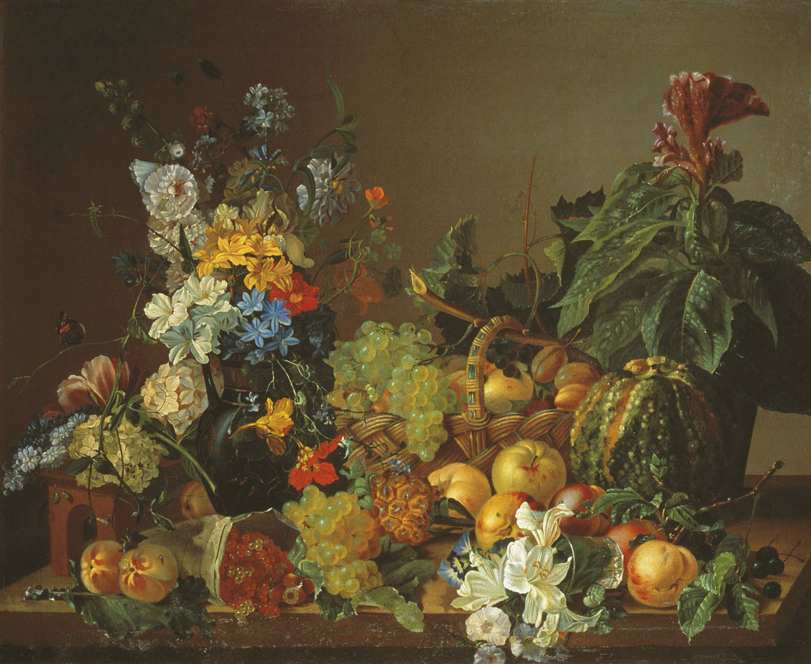
Диета

Slide 45
Полезные рекомендации
клетчатка;
орехи и оливковое масло (средиземноморская диета);
йогурт.

Slide 46

Средиземноморская диета

Slide 47
Средиземноморская диета: чего много?
фрукты и орехи – витамины С, Е, каротиноиды, полифенолы, альфа-линолиевая кислота;
овощи – витамин С, каротиноиды, полифенолы, фолат;
зелень – низкий гликемический индекс;
зерновые – витамин В6, низкий гликемический индекс;
морская рыба – полиненасыщенные жирные кислоты;
оливковое масло – полифенолы, ненасыщенные жирные кислоты.

Slide 48
Омега 3 жирные кислоты
мозг – «липидный» орган, для работы которого жизненно необходимы омега 3 жирные кислоты;
потребление морской жирной рыбы (скумбрию, сардину, сельдь иваси) по 300–400 г в неделю в запеченом или консервированном виде достоверно улучшает когнитивные способности.

Slide 49
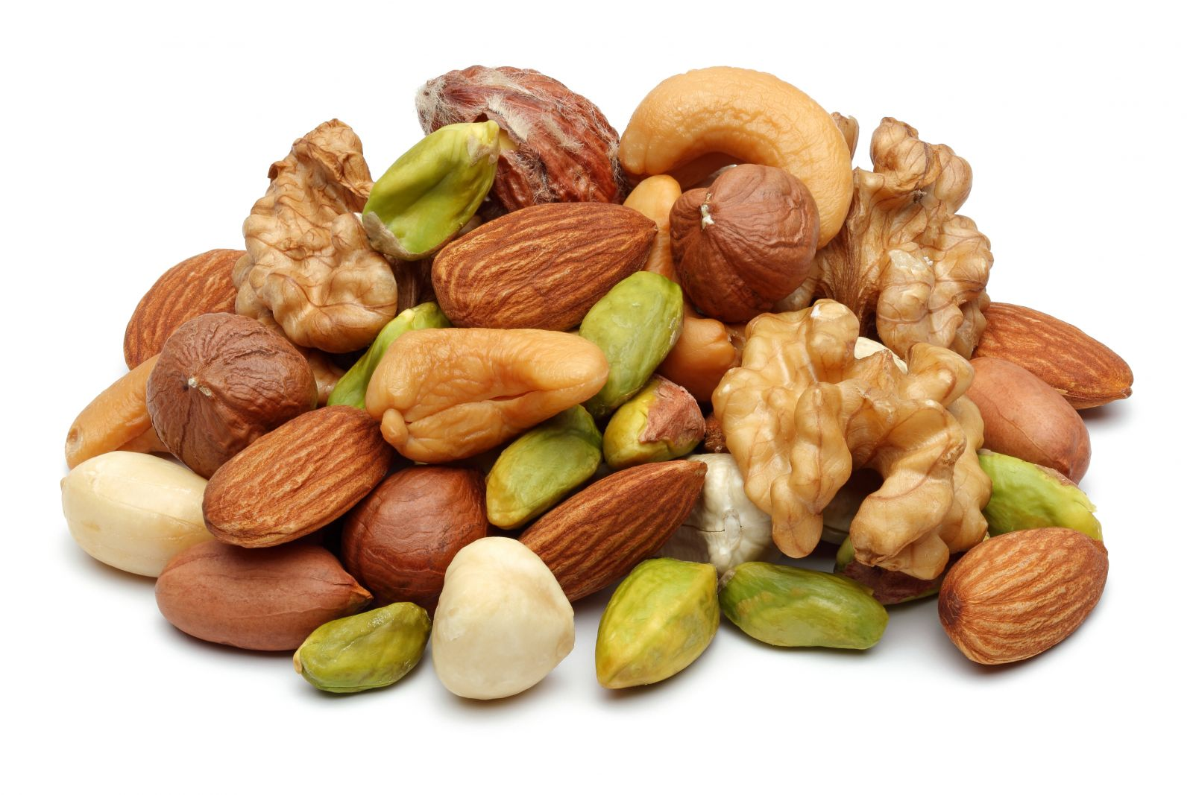
Не менее 50 грамм орехов в день

Slide 50
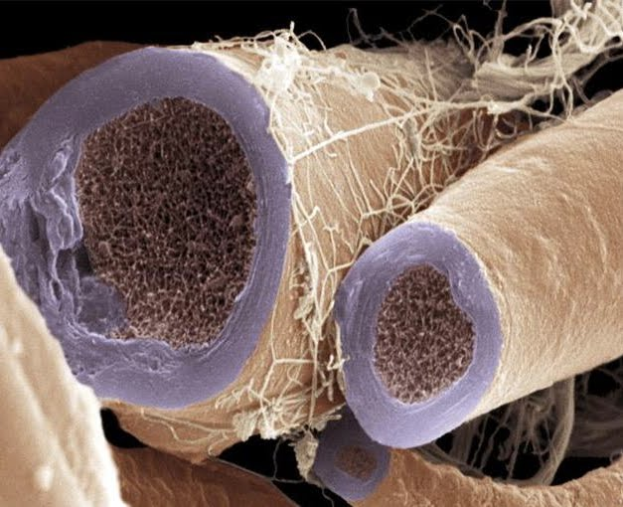
С возрастом теряется миелин: нужно 10 мг цинка в день

Slide 51
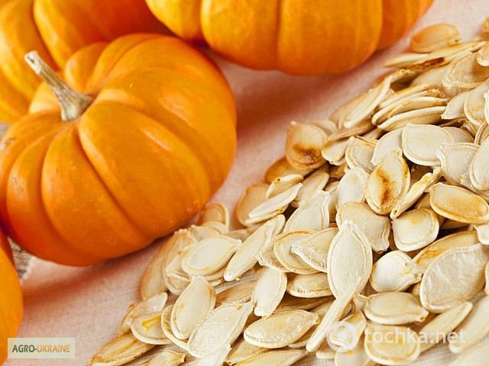
100 грамм семечек тыквы

Slide 52
Йогурт на ночь
нормализация потребления кальция: профилактика остеопороза, деменции, мочекаменной болезни, патологии сердечно-сосудистой системы, запоров;
должный уровень потребления кальция – 600 – 1000 мг/день;
ночью – увеличение расходование кальция – для восстановления запасов – один йогурт перед сном!

Slide 53
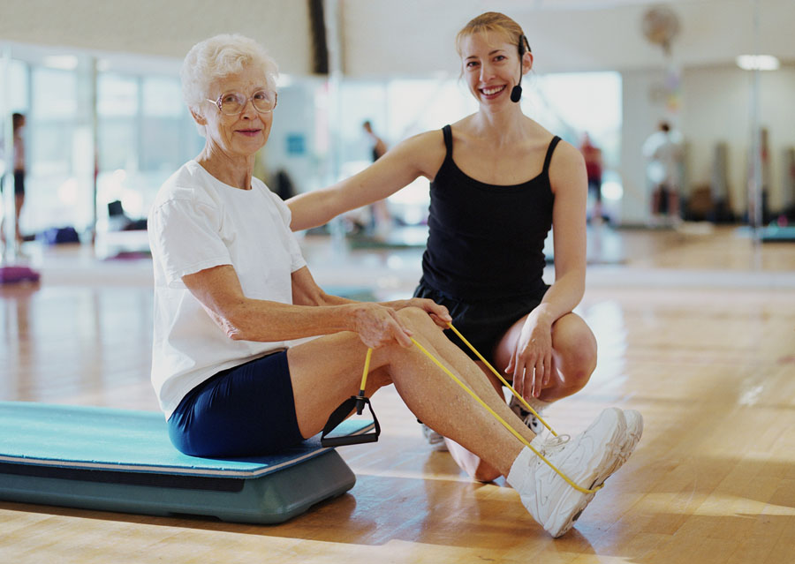
Физическая реабилитация

Slide 54
Почему важно двигаться?
В любом возрасте физическая активность - это:
снижение смертности,
снижение частоты развития инсульта, инфаркта, сахарного диабета,
предупреждение депрессии,
снижение частоты развития рака толстой кишки и молочной железы.

Slide 55
18 лет и старше (ВОЗ, 2010)
аэробные нагрузки средней интенсивности 150 минут в неделю или
аэробные нагрузки высокой интенсивности 75 минут в неделю,
не менее 10 минут в день,
упражнения для укрепления основных мышечных групп не менее 2 дней в неделю,
упражнения на баланс (чай-ши) или
любые доступные упражнения по состоянию здоровья!

Slide 56
ТЕРАПЕВТИЧЕСКАЯ СРЕДА

Slide 57
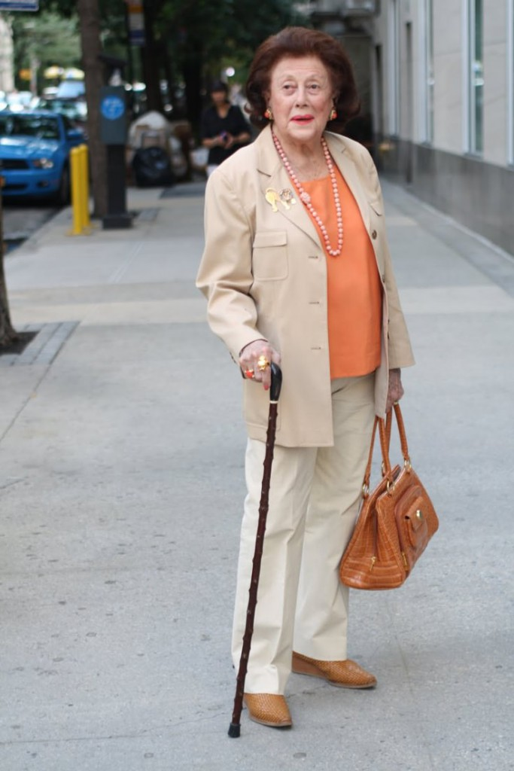
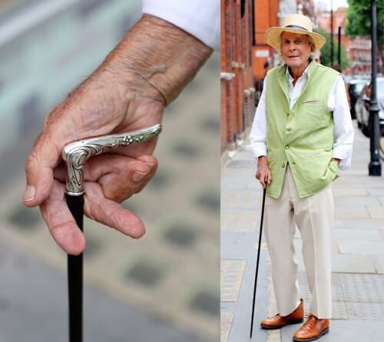
Трость как элемент имиджа

Slide 58
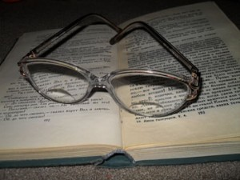
Не носите бифокальные очки

Slide 59

Будьте внимательны, спускаясь по лестнице!

Slide 60
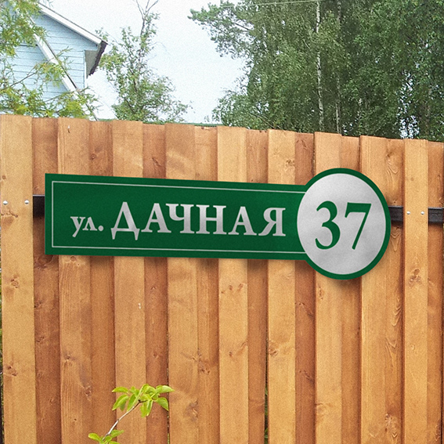

Slide 61
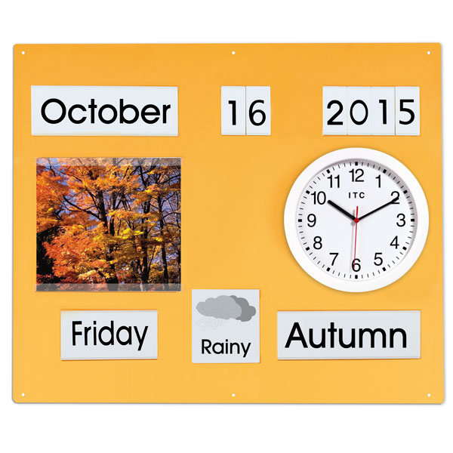
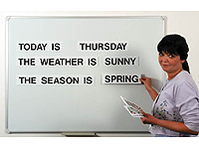

Slide 62
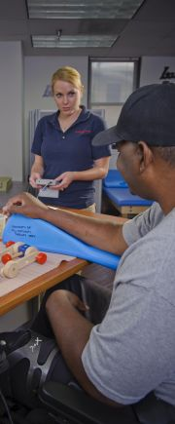
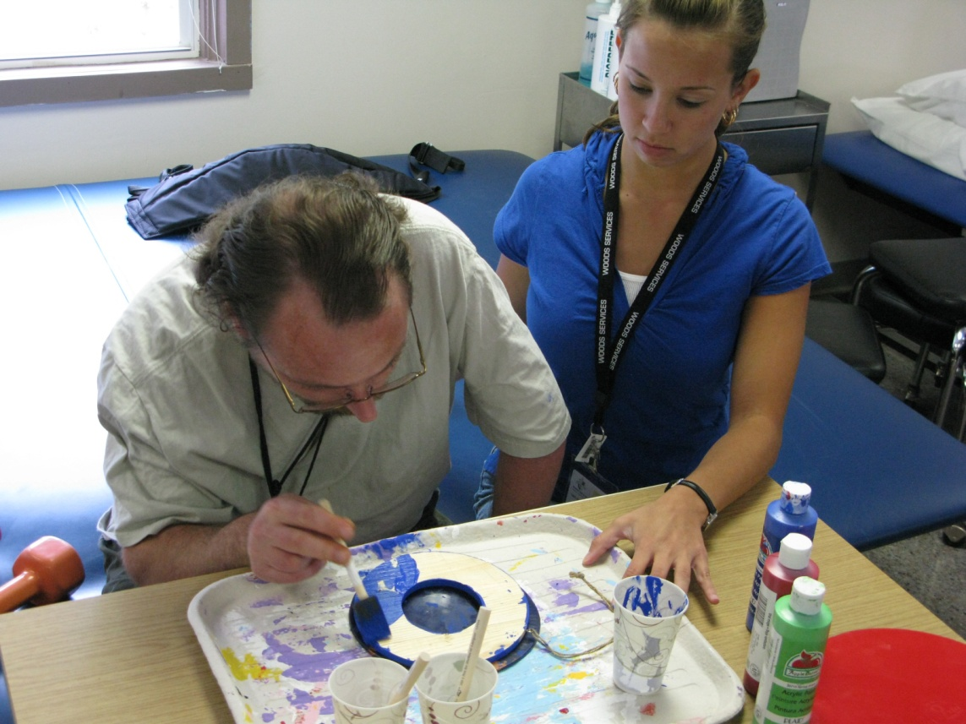
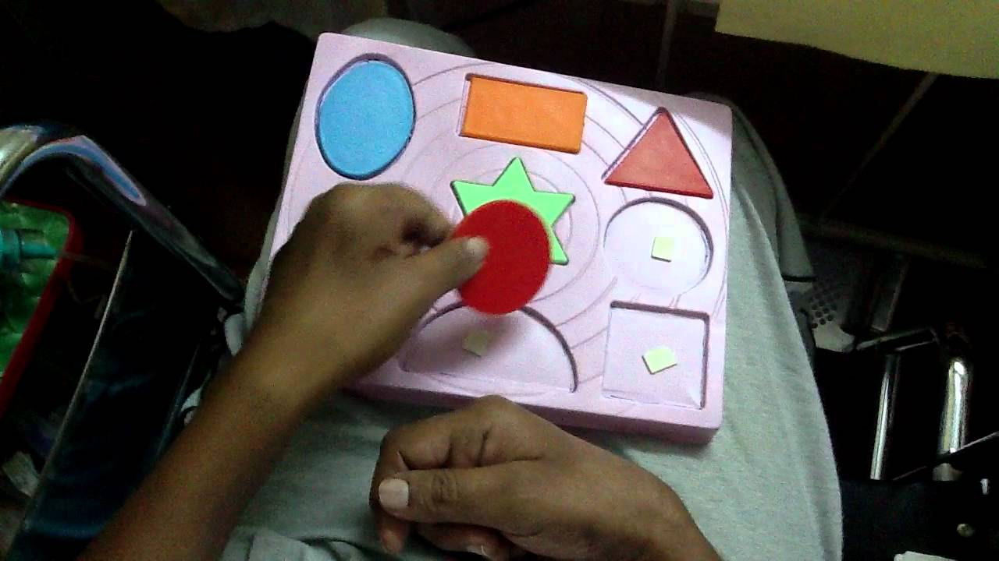

Slide 63
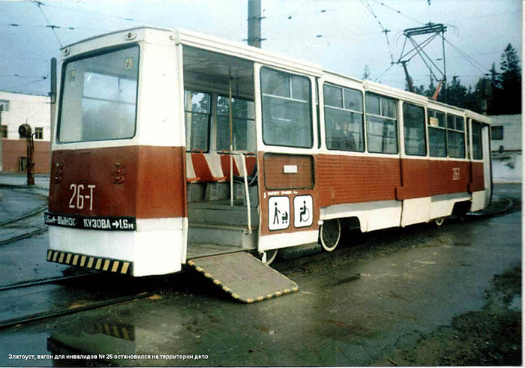

Slide 64
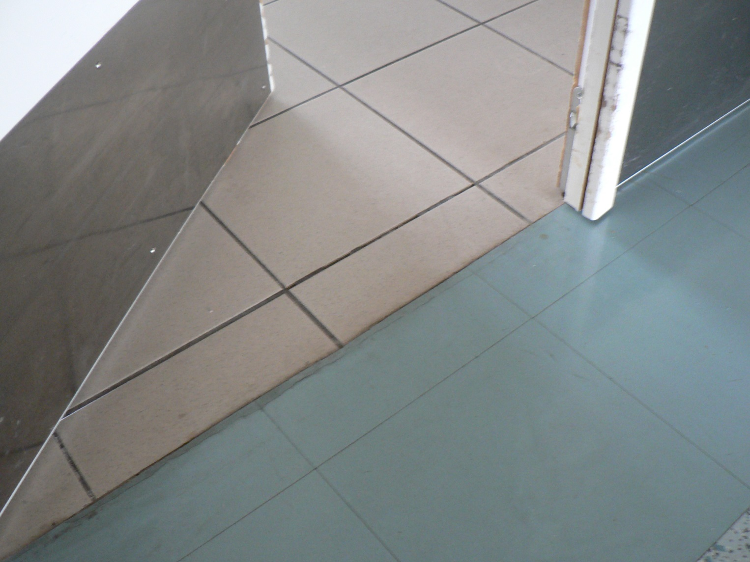

Slide 65
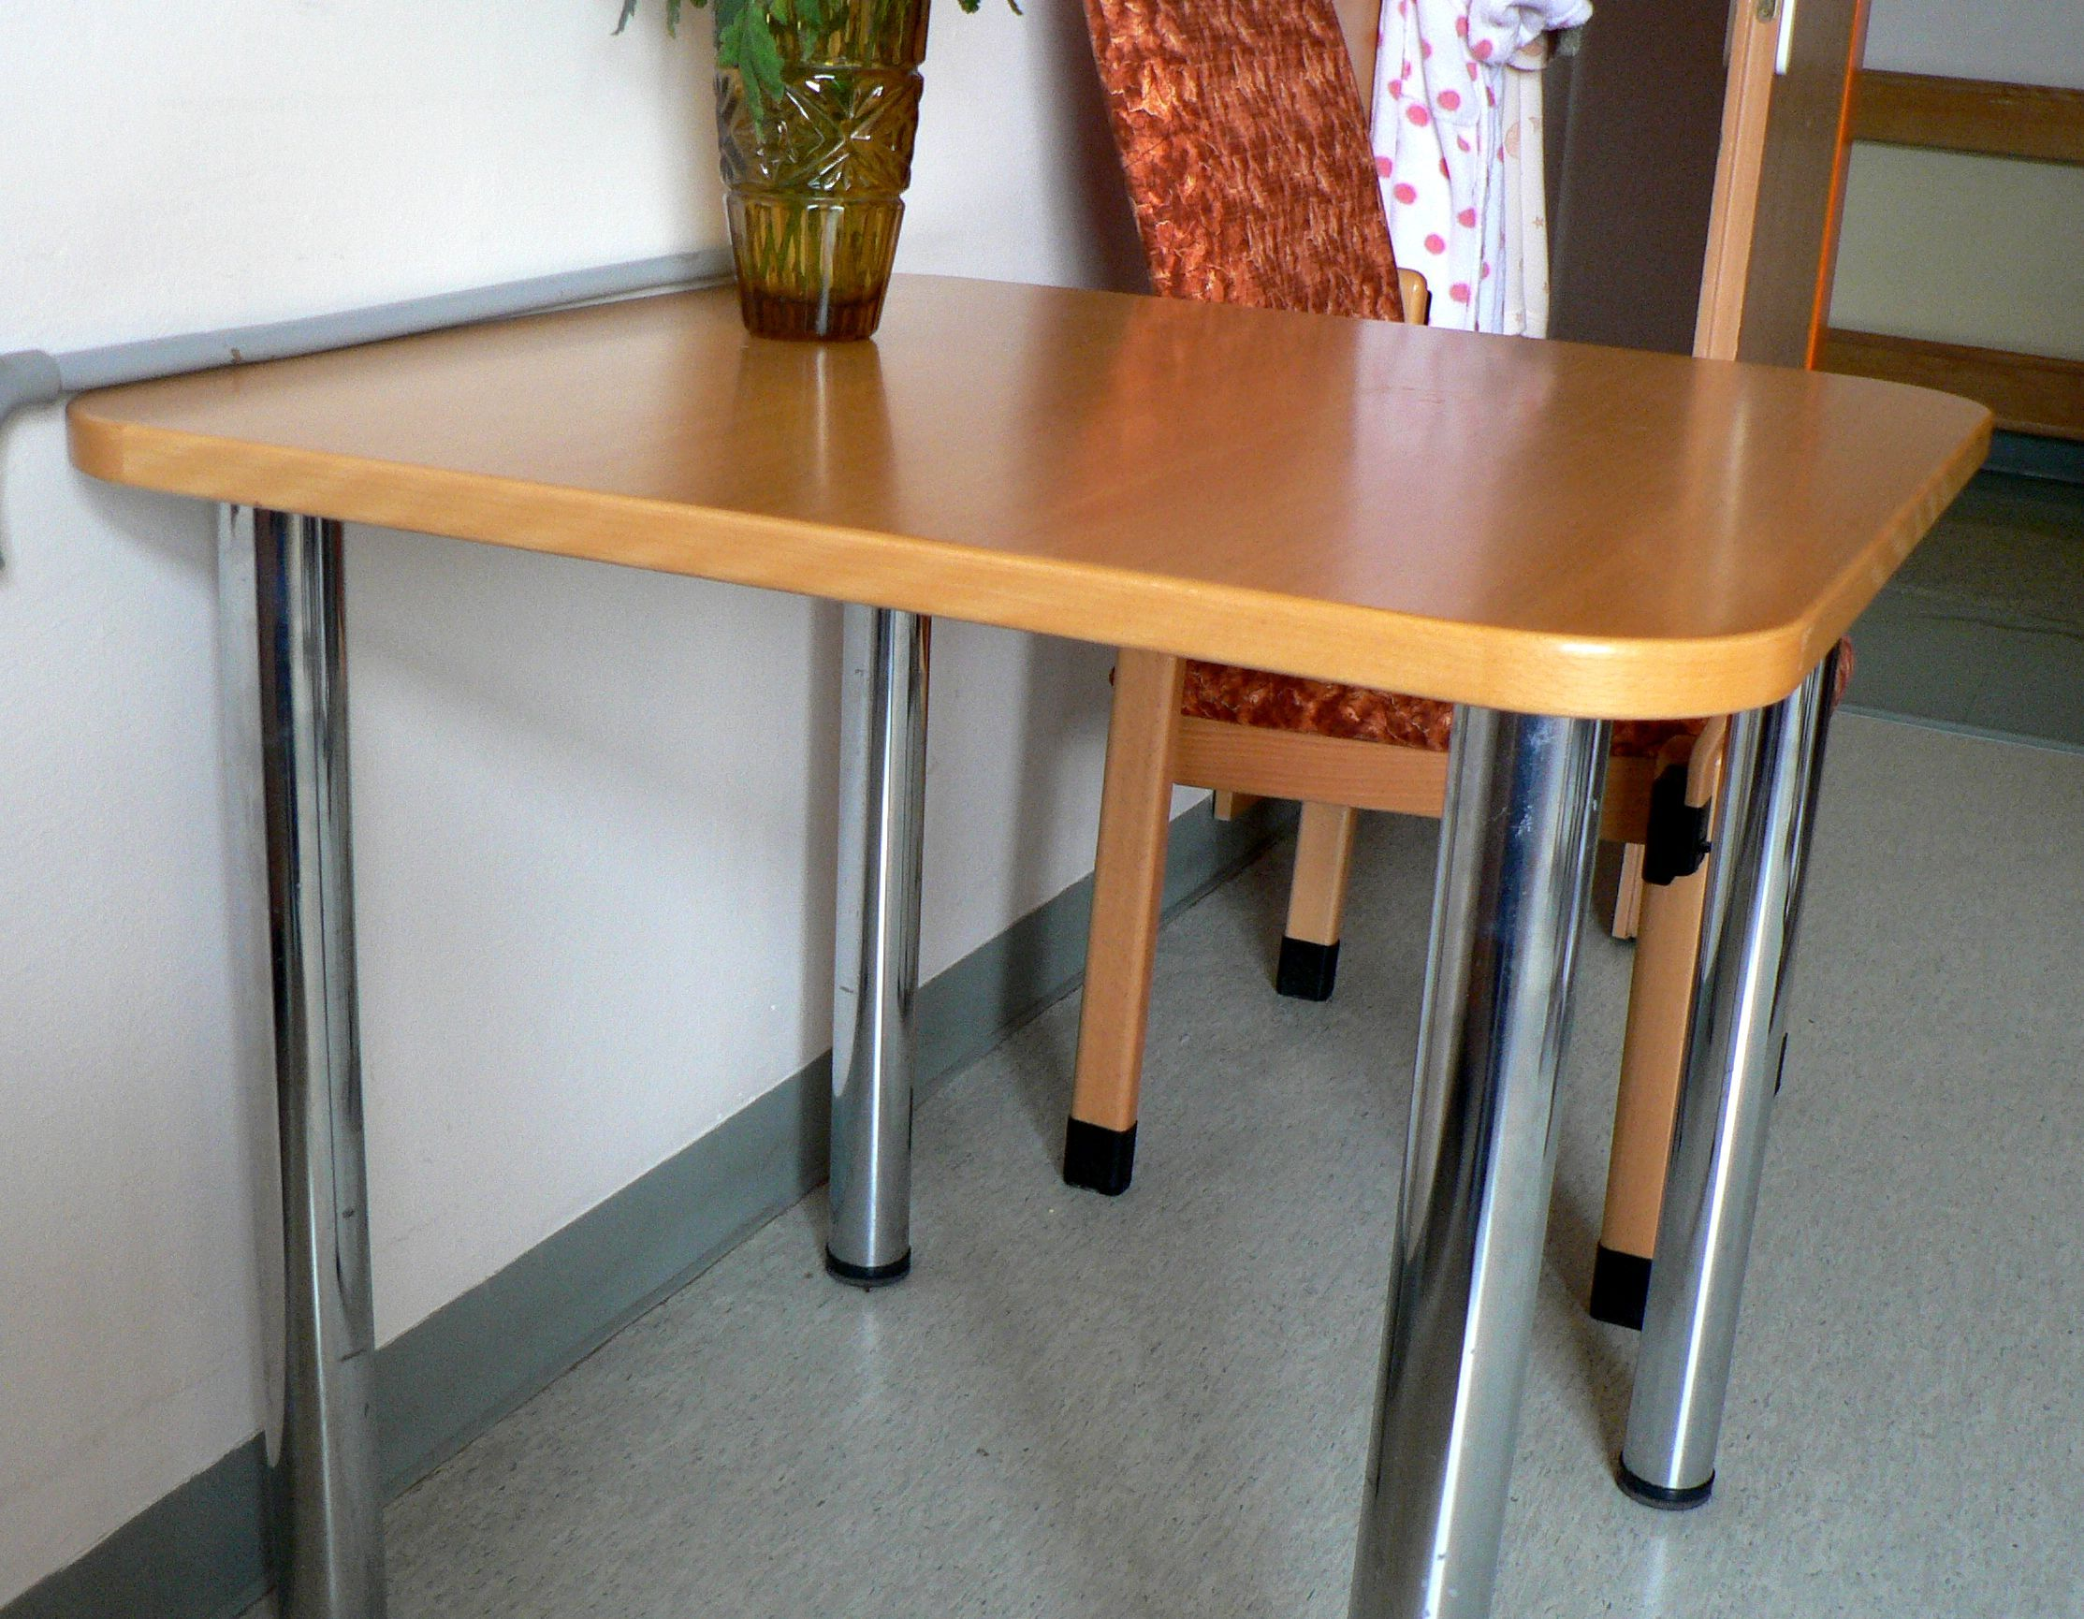

Slide 66
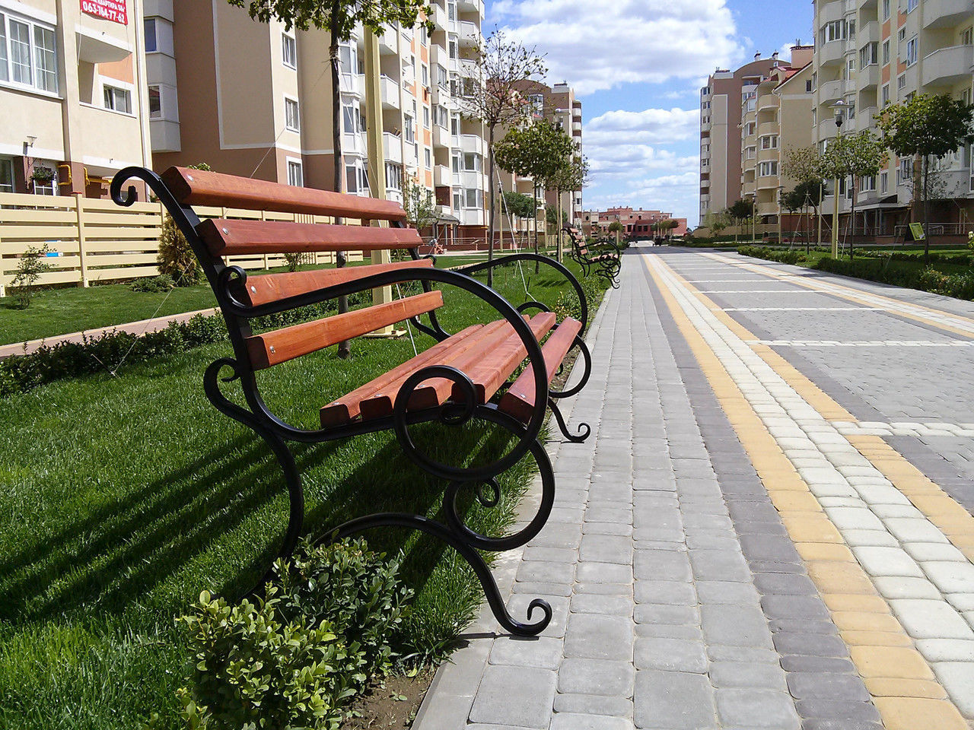

Slide 67
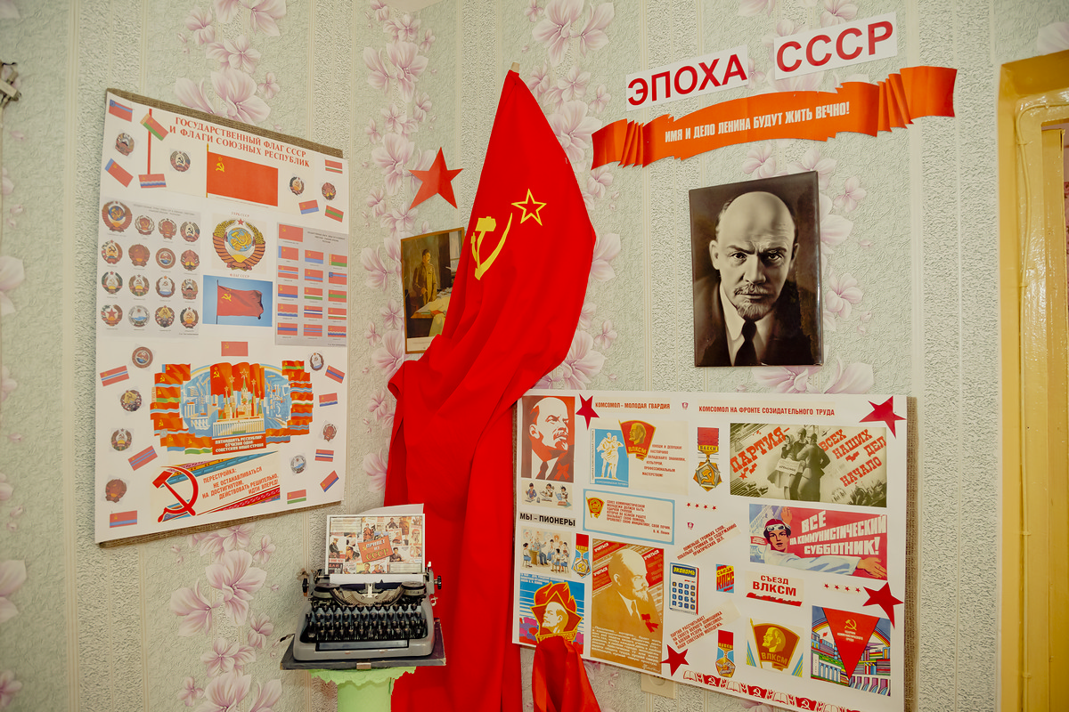

Slide 68
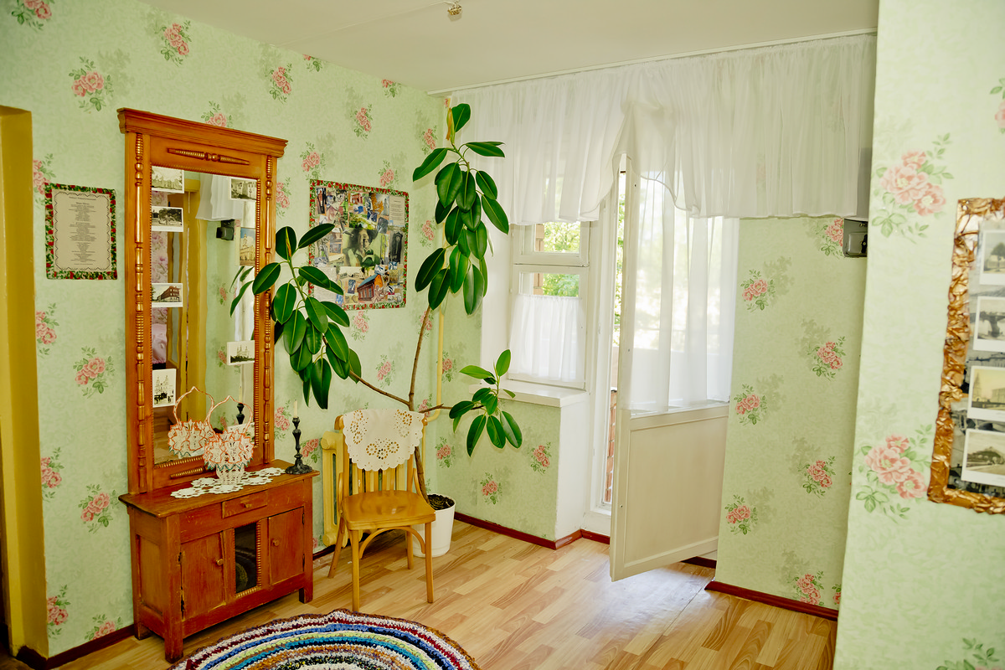

Slide 69
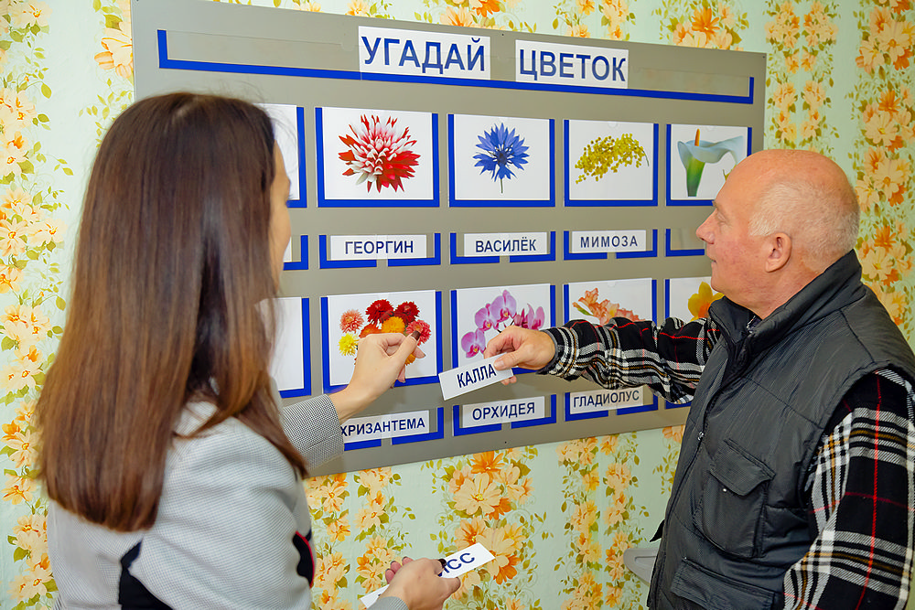

Slide 70
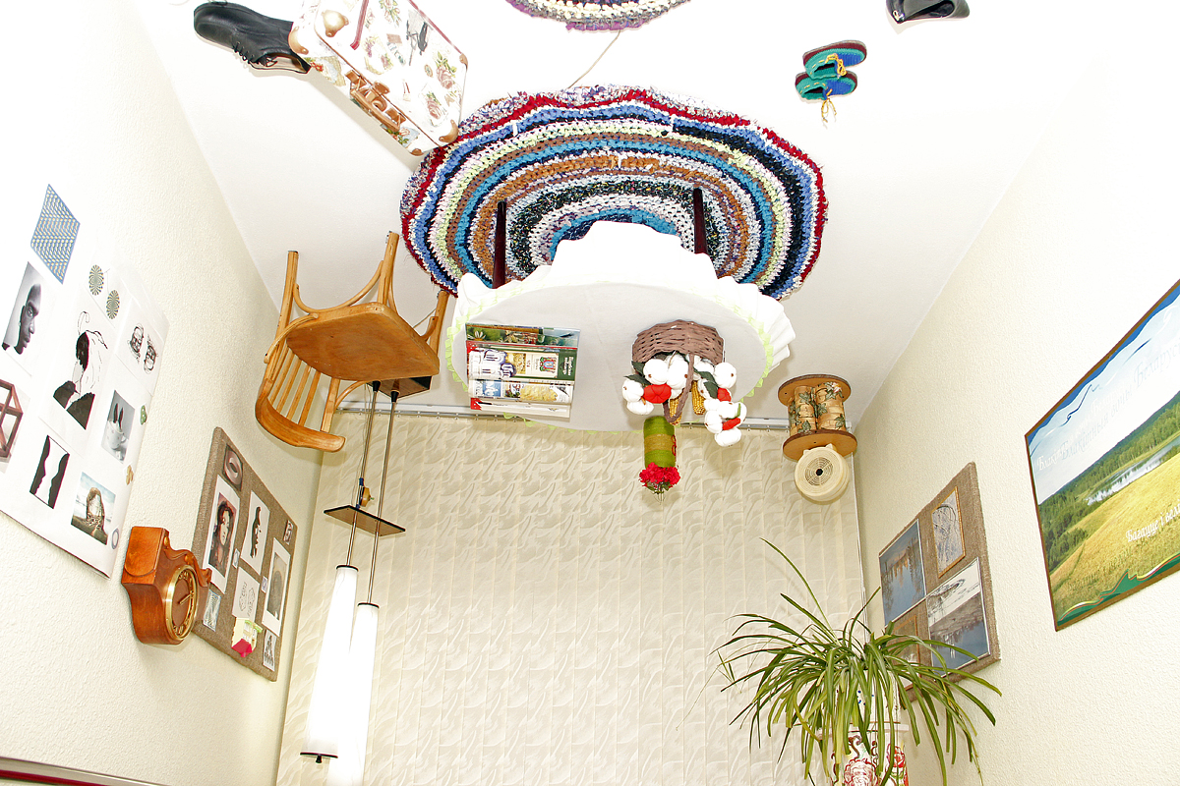

Slide 71
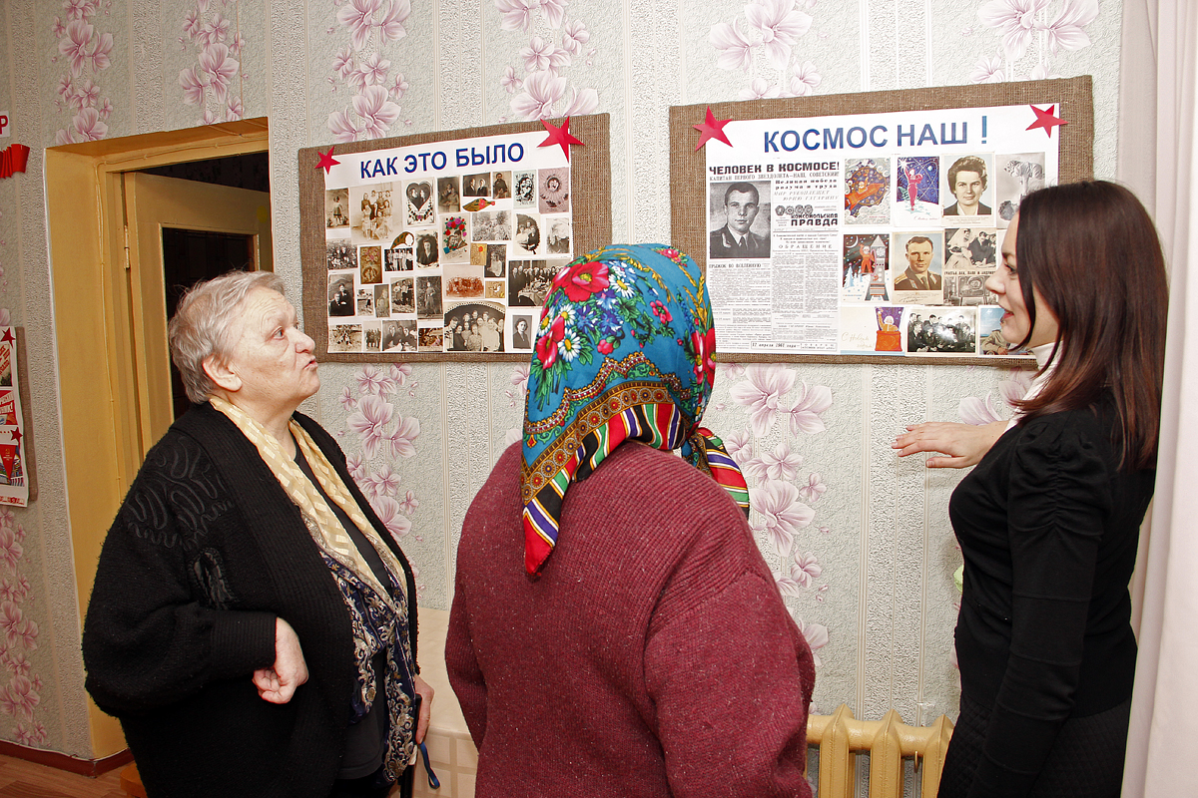

Slide 72
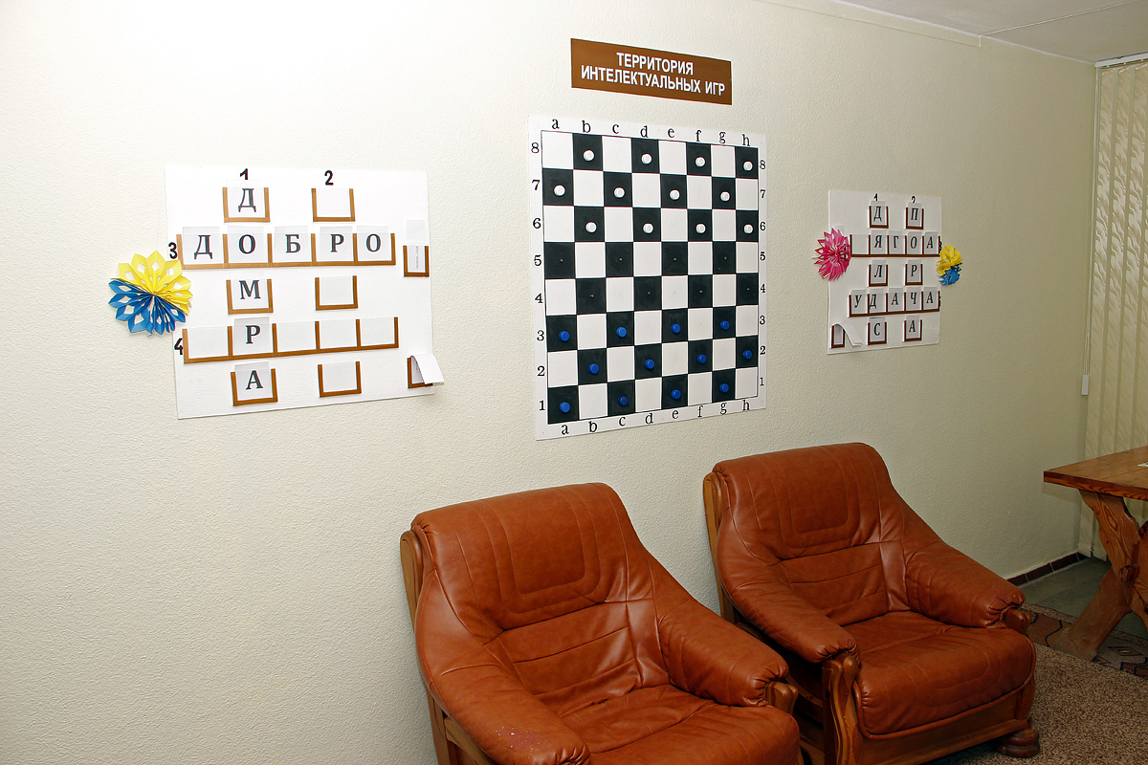

Slide 73
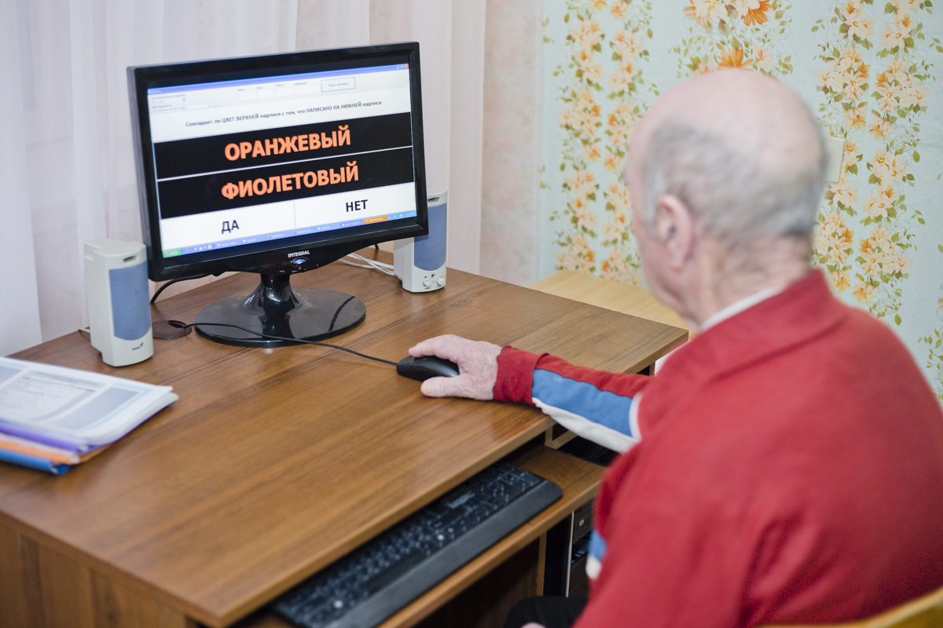

Slide 74
IT-ПОДХОДЫ К СОЦИАЛЬНО-МЕДИЦИНСКОЙ РЕАБИЛИТАЦИИ ЛЮДЕЙ С ДЕМЕНЦИЕЙ

Slide 75
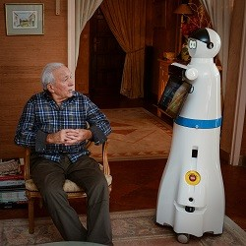
Устройства-роботы для пациентов с деменцией (проект MARIO)

Slide 76
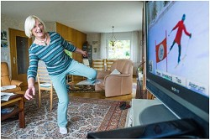
Снижение риска падений
(проект ISTOPPFALLS)

Slide 77
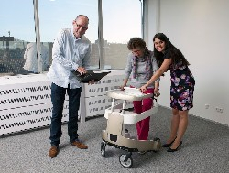
Создание модераторов походки (проект SILVER)

Slide 78
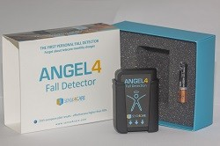
Доступные беспроводные детекторы падений (проект FATE)

Slide 79
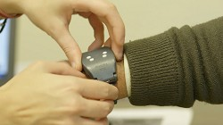
Высокотехнологичная поддержка пациентов с деменцией (DEM@CARE )

Slide 80
… НЕ ПРИГОВОР!

Slide 81
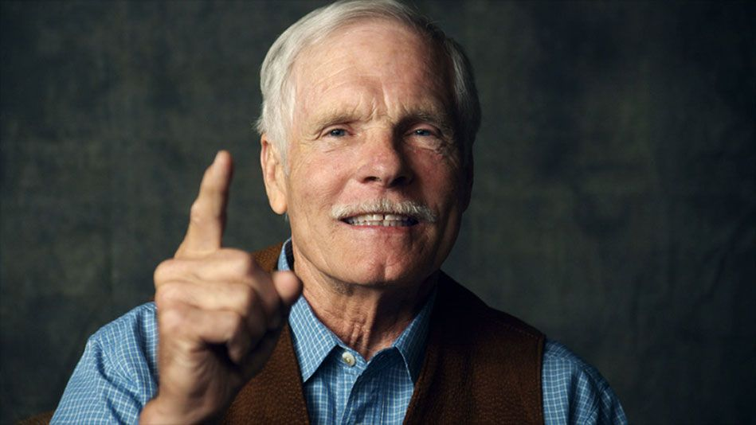
Тэд Тернер: публично признался, что страдает деменцией с тельцами Леви

Slide 82

Джейн Фонда: про-эйдж активистка

Slide 83

Человек в меняющемся мире…
Спасибо за внимание!

Slide 84

СПАСИБО ЗА ВНИМАНИЕ!
Ильницкий Андрей Николаевич
Telegramm канал @ProageTV
Инстаграм #center_gerontology
www.gerontolog.info

